Slide 1

Федеральное государственное бюджетное образовательное учреждение высшего образования
«МИРЭА – Российский технологический университет»
РТУ МИРЭА
Институт информационных технологий
Кафедра практической и прикладной информатики (ППИ)
Тестирование и верификация программного обеспечения
Презентация по практической работе №14 по дисциплине «Моделирование бизнес-процессов»
Студент: Новиков А. А.
Тема: Модель процесса «Обработка заказов в онлайн маркетплейсе»
Группа: ИКБО-24-21
Руководитель: преподаватель, Ахмедова Х. Г.
Москва 2023

Slide 2
Цель и задача
Цель занятия: отработка применения типизации событий и элемента «Задача», а также маркеров действий при создании моделей процессов в методологии ВРМN.
Постановка задачи: на основе выданного преподавателем варианта задания:
а) сформировать текстовое описание бизнес-процесса, определив роли (исполнителей), инициирующее и завершающее событие, тем самым определив границы бизнес-процесса;
b) построить бизнес-процесс в нотации BPMN,
с) подготовить презентацию для публичной защиты бизне защитить полученную модель.
Задание 1. При построении модели необходимо обеспечить как минимум два пула с целью получения диаграммы взаимодействия. Один из пулов может представлять собой либо контрагента либо другой процесс. Все элементы «Задача» и события студент должен типизировать, а также использовать маркеры действий. Применить не менее одного раза маркер подпроцесса и построить для него отдельно в дальнейшем развёрнутый пул. В процессах кроме их наименования даны опорные задачи, которые могут выступить в качестве подпроцесса. При недостатке информации студенту рекомендуется обратиться к свободным и доступным источникам в Интернете.

Slide 3
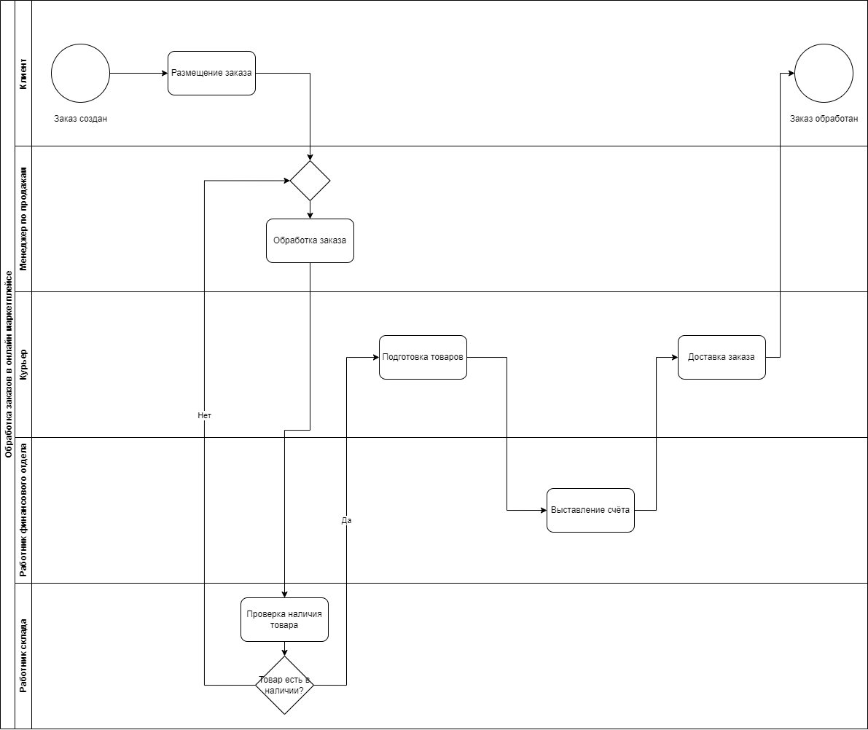
Текстовое описание бизнес-процессов
Роли (исполнители):
Клиент - инициирующая роль, размещает заказ.
Менеджер по продажам - обрабатывает заказы.
Курьер - доставляет заказы клиентам.
Финансовый отдел - осуществляет финансовую проверку и выставляет счета клиентам.
Склад - подготавливает товары к отправке.
События:
Инициирующее событие - Клиент размещает заказ.
Завершающее событие - Заказ доставлен и оплачен.
Описание процесса:
Клиент размещает заказ на товары в интернет-магазине. Заказ поступает в менеджеру по продажам. Менеджер проверяет наличие товаров на складе. Если товары есть в наличии, менеджер формирует заказ и передает его на склад для подготовки к отправке. Если товаров нет, менеджер связывается с клиентом для уточнения деталей.
Склад готовит заказ, упаковывает товары и передает их курьеру для доставки. Курьер доставляет заказ клиенту. После получения заказа клиент осуществляет оплату.
Финансовый отдел проводит финансовую проверку и выставляет счет клиенту. После оплаты счета заказ считается завершенным.
Рисунок 1 - Процесс «Обработка заказов в онлайн маркетплейсе»

Slide 4
Заключение
В данной презентации была выполнена схема бизнес-процесса «Обработка заказов в онлайн маркетплейсе» и сформировано текстовое описание бизнес-процесса, определив роли (исполнителей), инициирующее и завершающее событие, тем самым определив границы бизнес-процесса.

Slide 5
СПАСИБО ЗА ВНИМАНИЕ!

